Slide 1
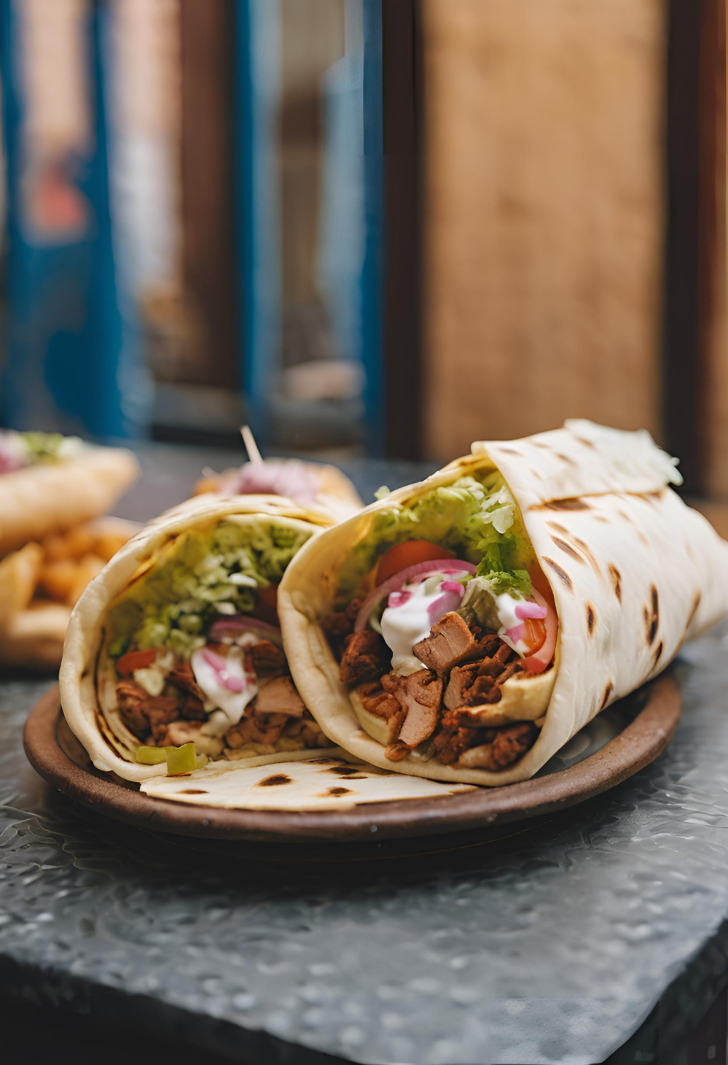
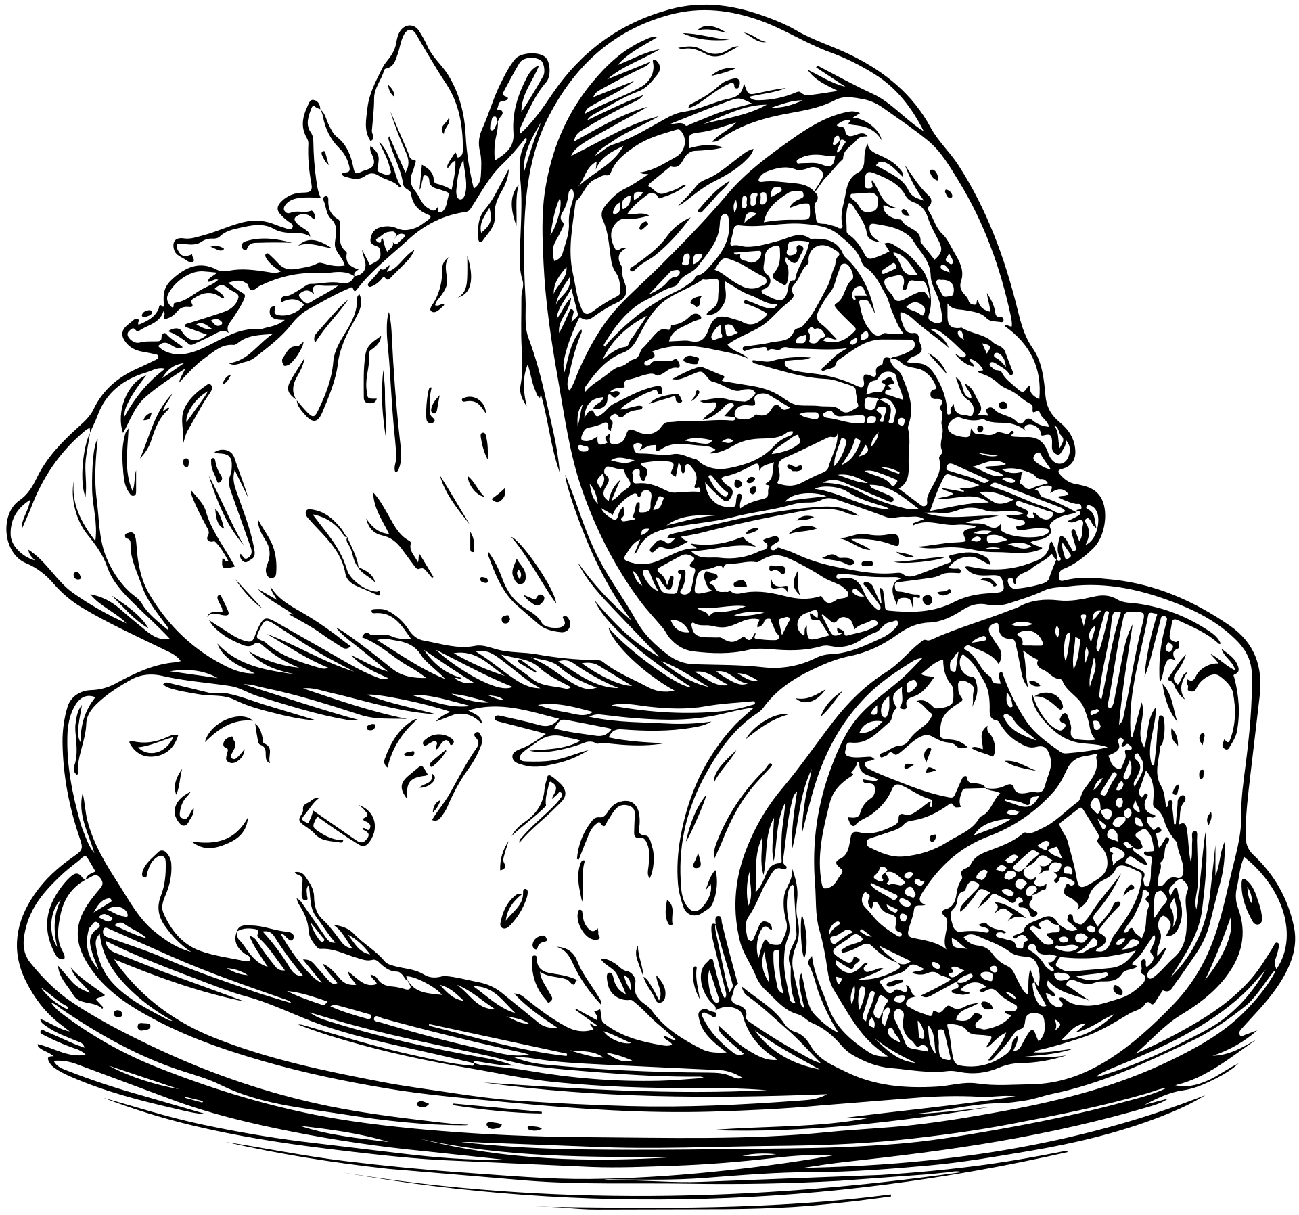

Міжнародний День
Шаурми
Анна Анатоліївна Тимченко
Notes:
1

Slide 2
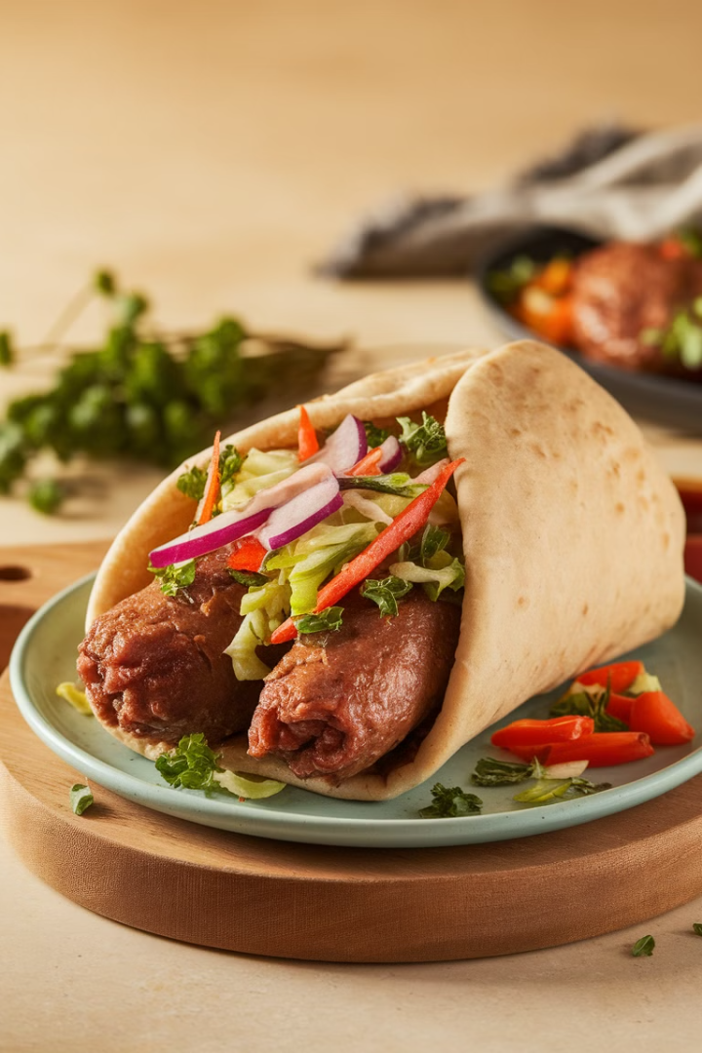
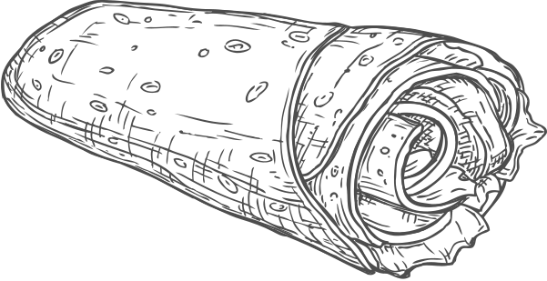
Міжнародний День Шаурми: Подорож у Світ Смаків
Приготуйтеся до смачного кулінарного заходу – Міжнародний День Шаурми! Відкрийте для себе історію цієї улюбленої страви, дізнайтеся про її глобальне поширення та різноманітні інтерпретації, а також отримаєте натхнення для власних кулінарних експериментів!
Notes:
1

Slide 3
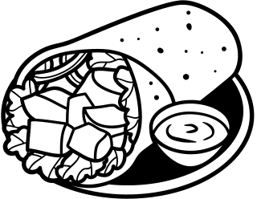
Історія та Походження Шаурми
Народження Шаурми
Поширення Шаурми
Історія шаурми сягає XIX століття, вглиб Османської імперії (сучасна Туреччина), де турецький кухар Мехмет Іскендер в 1867 році в Бурсі винайшов спосіб рівномірно обсмажувати м’ясо на вертикальному вертелі, щоб воно було соковитим і смачним. Спочатку ця страва називалася "донер-кебаб".
У середині XX століття, шаурма поширилася на Близький Схід, де набула нових назв і варіацій. Згодом, завдяки турецьким та арабським іммігрантам, вона завоювала серця поціновувачів швидкої їжі в Європі та США.
Notes:
2

Slide 4







Шаурма по Світу: Різноманіття Традицій
Туреччина 🇹🇷 – Döner kebab (донер-кебаб)
Греція 🇬🇷 – Gyros (гірос)
Ізраїль, Ліван, Єгипет 🇱🇧 🇮🇱 🇪🇬 – Shawarma (шаурма)
Мексика 🇲🇽 – Tacos al pastor (тако аль пастор)
США, Канада 🇺🇸 🇨🇦 – Shawarma, Kebab Wrap
Франція, Німеччина 🇫🇷 🇩🇪 – Döner
Notes:
3

Slide 5
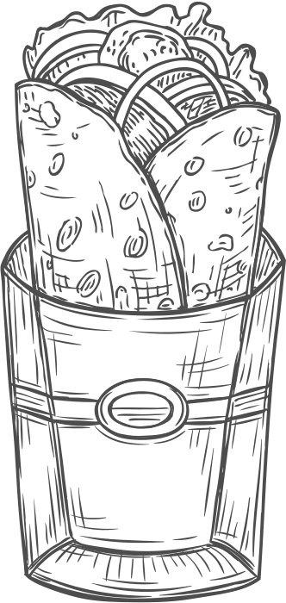
Цікаві Факти про Шаурму
Рекордна Шаурма
Улюблена Їжа Супергероїв
Глобальна Популярність
1
2
3
У 2017 році в Ізраїлі приготували рекордну шаурму завдовжки 2,5 метра та вагою понад 200 кг.!
Шаурма – одна з найпопулярніших вуличних страв у світі. Вона конкурує з бургером і піцою за популярність.
Після виходу фільму "Месники" (2012), шаурма стала ще популярнішою, завдяки сцені, де герої після битви йдуть у заклад із шаурмою.
Доступна та Ситна
Веганська Шаурма
4
5
Шаурма – ідеальна їжа для студентів і мандрівників: смачна, доступна та поживна.
Для веганів і вегетаріанців існують варіанти шаурми з тофу, грибами, нутом або іншими рослинними білками.
Notes:
4

Slide 6
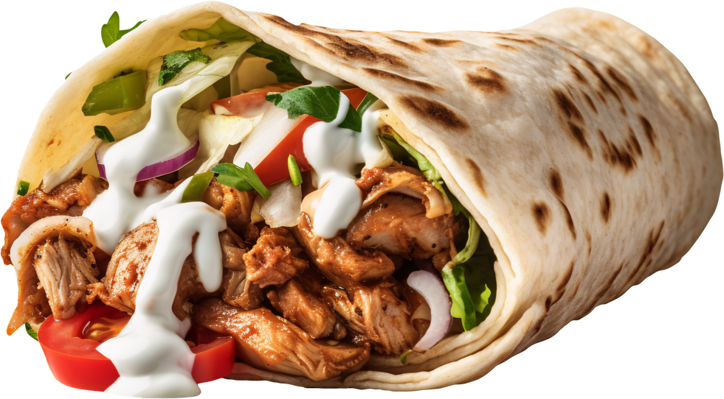
Відзначення Міжнародного Дня Шаурми
Їдять Шаурму
1
Головна традиція дня – насолоджуватися смачною шаурмою! Відвідайте свої улюблені точки продажу або приготуйте її вдома.
2
Соціальні Мережі
Діліться фотографіями шаурми, залишайте відгуки про заклади та змагайтеся, хто знайде найсмачнішу!
Конкурси та Акції
3
Ресторани і фудкорти часто пропонують знижки або акції на шаурму в цей день.
4
Кулінарні Майстер-класи
Кухарі діляться секретами приготування шаурми, щоб ви могли приготувати її вдома.
Фестивалі Вуличної Їжі
5
У великих містах можуть проводитися ярмарки, де точки продажу шаурми представляють свої унікальні рецепти.
Notes:
5

Slide 7
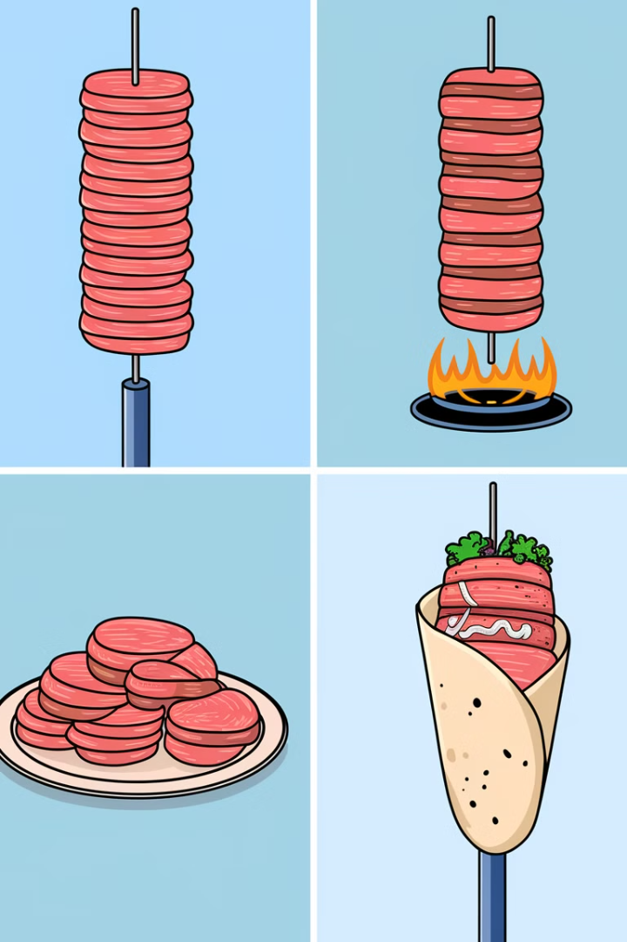
Приготування Домашньої Шаурми
Інгредієнти
300 г курятини, яловичини або баранини, лаваш або піта, 1 огірок, 1 помідор, листя салату або капуста, 50 г майонезу або йогуртового соусу, 1 ч. л. гірчиці або кетчупу, спеції: паприка, часник, чорний перець.
Приготування
1️⃣ Обсмажте м’ясо на сковороді з олією та спеціями.
2️⃣ Поріжте овочі тонкими шматочками.
3️⃣ Намажте лаваш соусом, викладіть м’ясо та овочі.
4️⃣ Загорніть та обсмажте на сухій сковороді або грилі.
5️⃣ Насолоджуйтесь!
Notes:
6

Slide 8
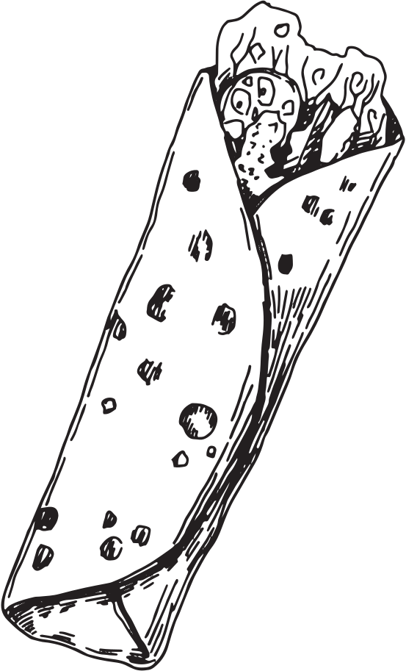
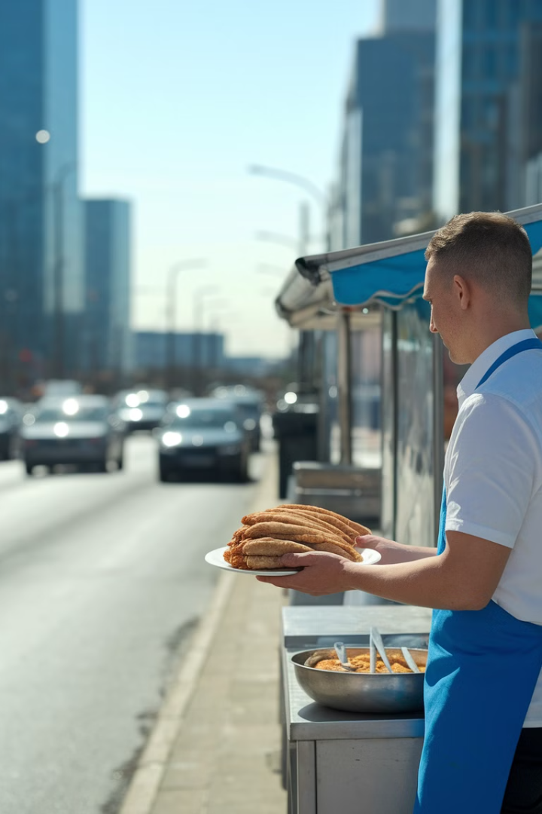



Шаурма в Україні: Національний Смак
Популярність в Україні
В Україні шаурма стала неймовірно популярною в 1990-х роках. Сьогодні в великих містах можна знайти сотні точок продажу.
Меми про Шаурму
Українці часто жартують, що "найсмачніша шаурма – на вокзалі" або що справжню шаурму продають у невеликих кіосках.
Фестивалі Шаурми
У деяких містах України проводяться змагання на найкращу шаурму, де ресторани конкурують за звання "Короля шаурми".
Notes:
7

Slide 9
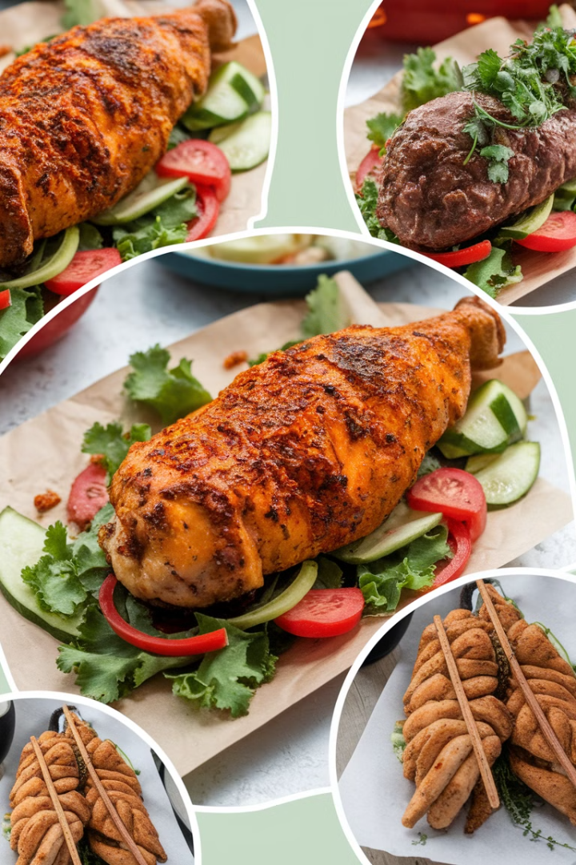
Чому Варто Святкувати Міжнародний День Шаурми
Швидка, Смачна та Доступна
Шаурма – це швидка, смачна та доступна їжа, яка ідеально підходить для перекусу або обіду.
Багатовікова Історія
Шаурма має багатовікову історію та культурне значення, що робить її ще цікавішою.
Нові Смаки та Враження
Це чудова можливість спробувати нові смаки, дізнатися про різні рецепти та поділитися враженнями з друзями.
Notes:
8

Slide 10
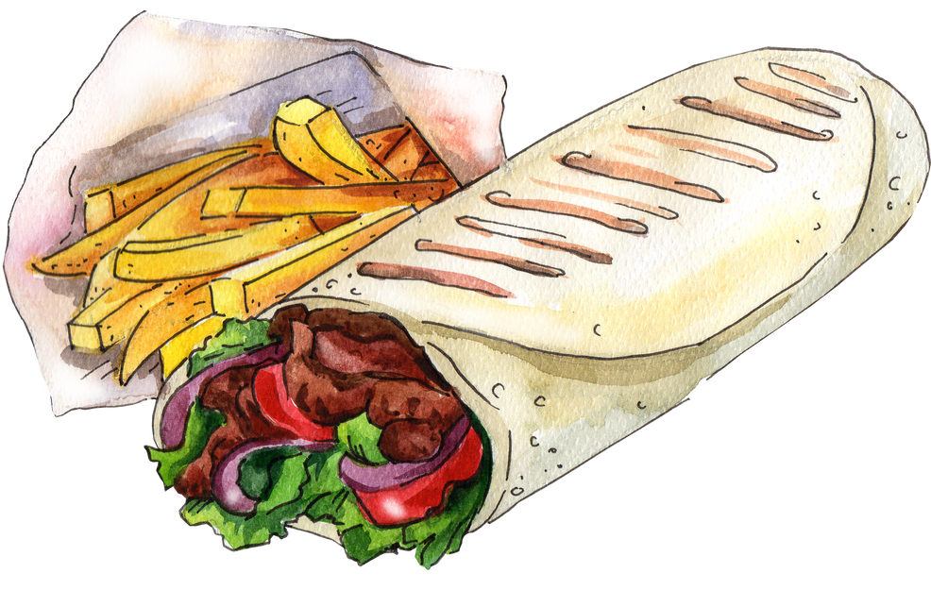





Шаурма: Зміст та Традиції
М'ясо
1
Курятина, яловичина, баранина, індичка
2
Соус
Майонез, йогурт, дзадзики, хумус, кетчуп
3
Овочі
Огірки, помідори, цибуля, капуста, салати
4
Спеції
Часник, перець, паприка, куркума, коріандр
5
Лаваш або Піта
Традиційний хліб для загортання шаурми
Notes:
9

Slide 11
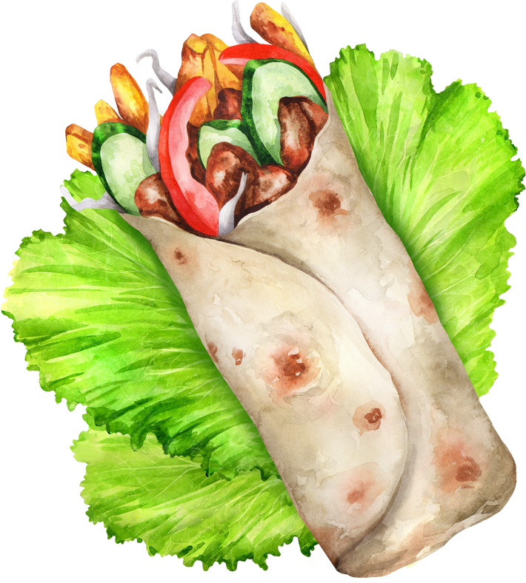
Різноманітність Шаурми:
Від Класики до Екзотики
Класична Шаурма
Мексиканська Шаурма
Грецька Шаурма
М’ясо обсмажене на вертелі з традиційними спеціями, загорнене в лаваш з овочами, соусом, зеленню.
Tacos al pastor – м’ясо мариноване в ананасовому соці, подається з цибулею, кінзою, салатом, соусом та іншими традиційними мексиканськими інгредієнтами.
Gyros – м’ясо обсмажене на вертелі з традиційними спеціями, загорнене в піту з цибулею, томатами, соусом дзадзики.
Notes:
10

Slide 12
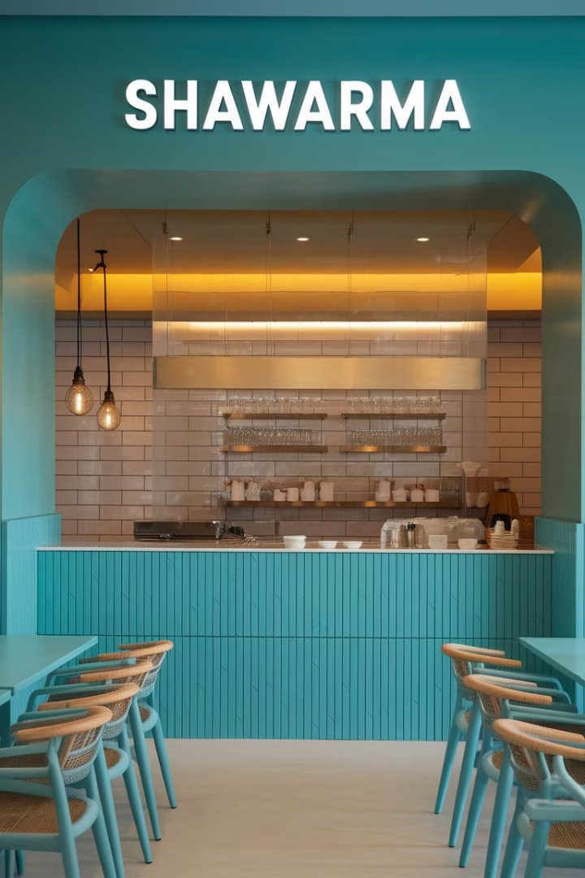
Шаурма: Кулінарні Тенденції
100+
20+
Нові Смаки
Веганські Варіації
Все більше ресторанів експериментують з новими рецептами, додаючи нестандартні інгредієнти, соуси та спеції.
Зростає популярність веганських варіантів шаурми з тофу, грибами, нутом, квасолею.
5+
Шаурма з Доставки
Все частіше шаурму можна замовити з доставки, що робить її ще доступнішою.
Notes:
11

Slide 13
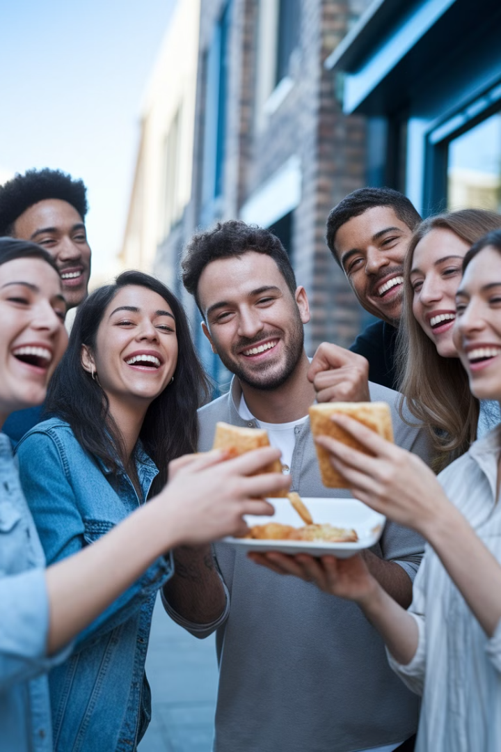
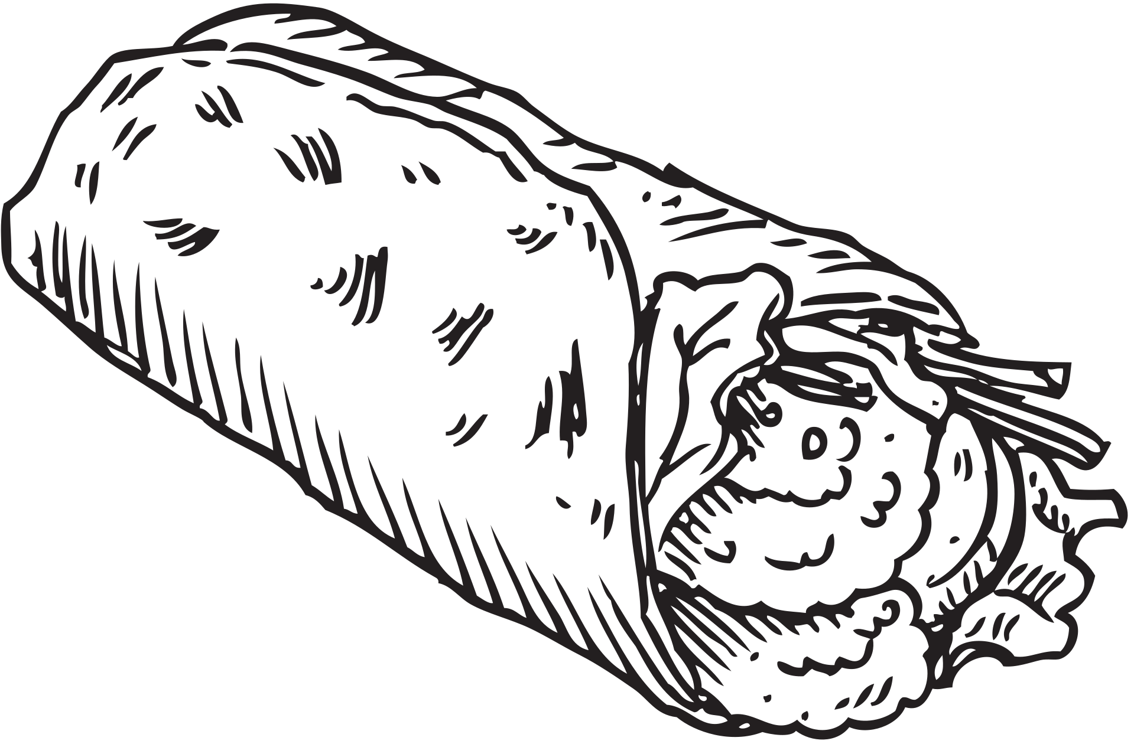
Святкування Шаурми: Об’єднання Культур та Смаків
Міжнародний День Шаурми – це не просто свято їжі, це можливість об’єднати людей з різних культур, які цінують цю смачну та доступну страву. Нехай цей день стане нагодою насолодитися новими смаками, дізнатися більше про історію шаурми та розділити радість від святкування з друзями та близькими!
Notes:
12

